Slide 1
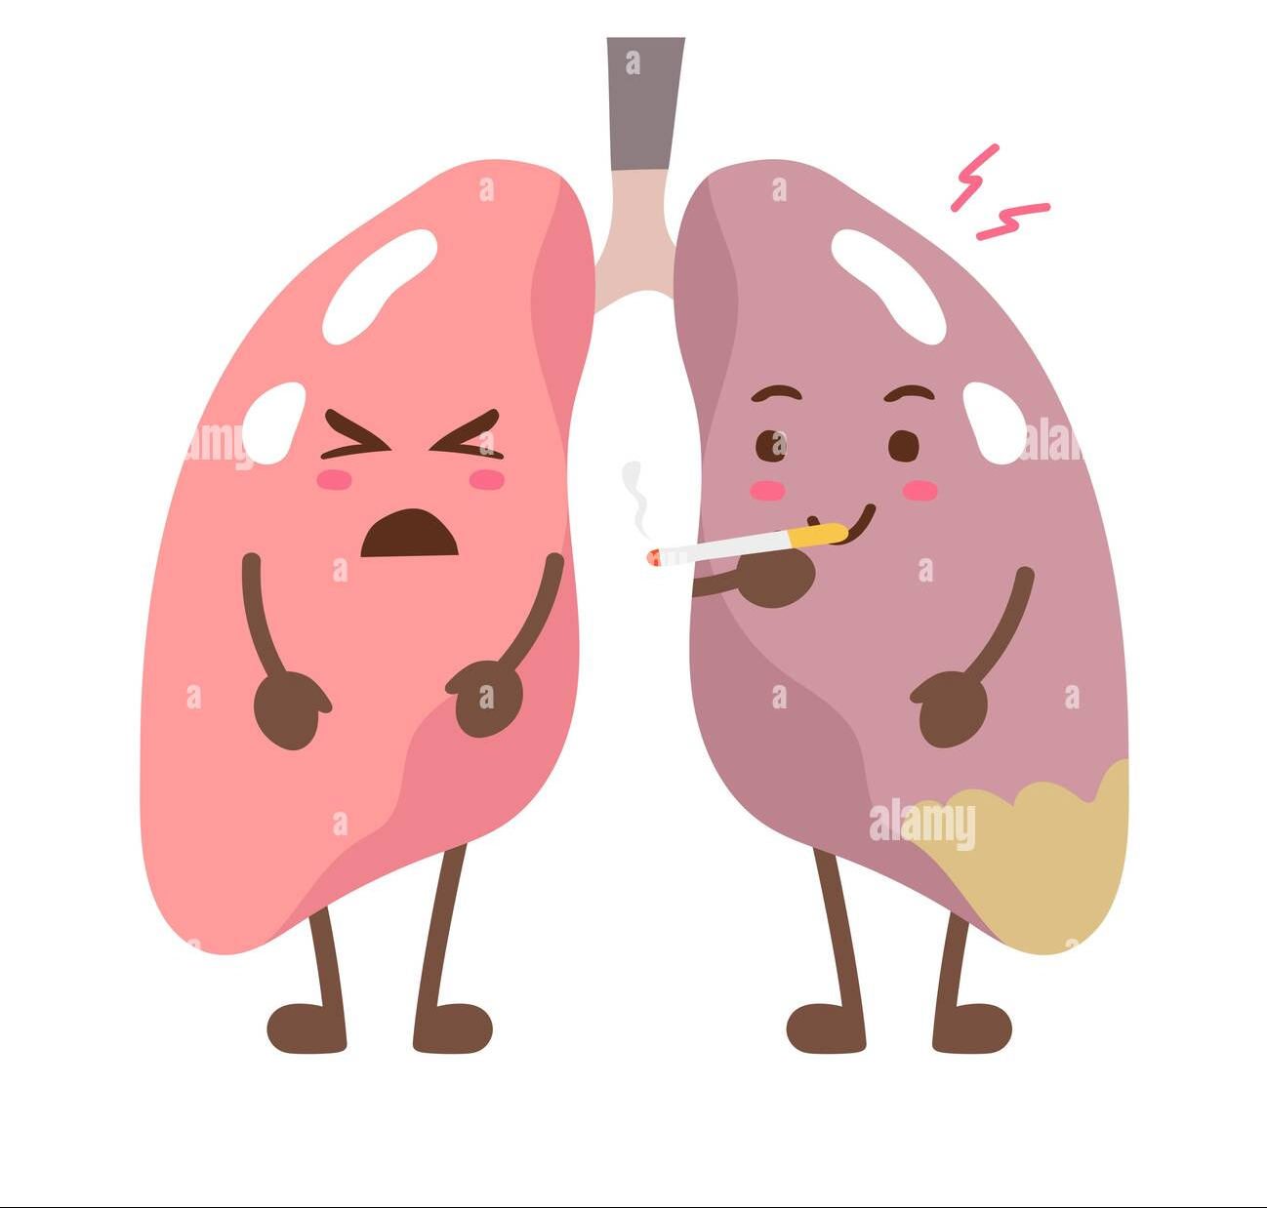
ENFERMEDADES DEL SISTEMA RESPIRATORIO
NOVIEMBRE 2022
Estudiante: Esteban Padilla
Profesor: Juan Céspedes
Curso: Ciencia y Tecnología

Slide 2
INTRODUCCIÓN
Son todas aquellas enfermedades que afectan las vías respiratorias. Pueden presentarse de distintas formas: desde infecciones agudas como la bronquitis y neumonía, hasta enfermedades crónicas como el asma.
OBJETIVOS:
-Describir algunas de las enfermedades mas comunes del sistema respiratorio.
-Dar algunas recomendaciones para el mayor cuidado del sistema respiratorio

Slide 3
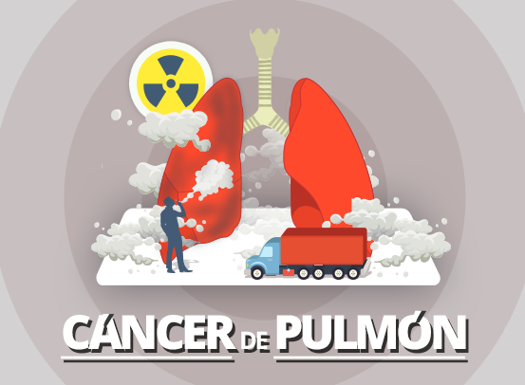
¿Qué es el cáncer de pulmón?
El cáncer de pulmón es un cáncer que se forma en los tejidos del pulmón, generalmente en las células que recubren los conductos de aire.
¿Cómo afecta?
El cancer de pulmón comienza en los pulmones y se puede diseminar a los ganglios linfáticos o a otros órganos del cuerpo, como el cerebro.
CÁNCER AL PULMÓN
Los síntomas del cáncer de pulmón pueden ser:
Tos persistente o que empeora.
Dolor de pecho.
Dificultad para respirar.
Tos con sangre.
Sensación de cansancio todo el tiempo.
Pérdida de peso sin causa conocida.
¿Cuál es el origen?
El cáncer de pulmón surge por la proliferación exagerada y sin control de determinadas células del pulmón, causando problemas locales por ocupación de espacio y compresión de estructuras cercanas.
¿Cómo puede ser tratados?
Pueden ser tratadas con cirugía, quimioterapia, radioterapia, terapia dirigida o una combinación de estos tratamientos.
¿Sabías qué?, el famoso futbolista holandés Johan Cruyff murió, por cáncer al pulmón

Slide 4
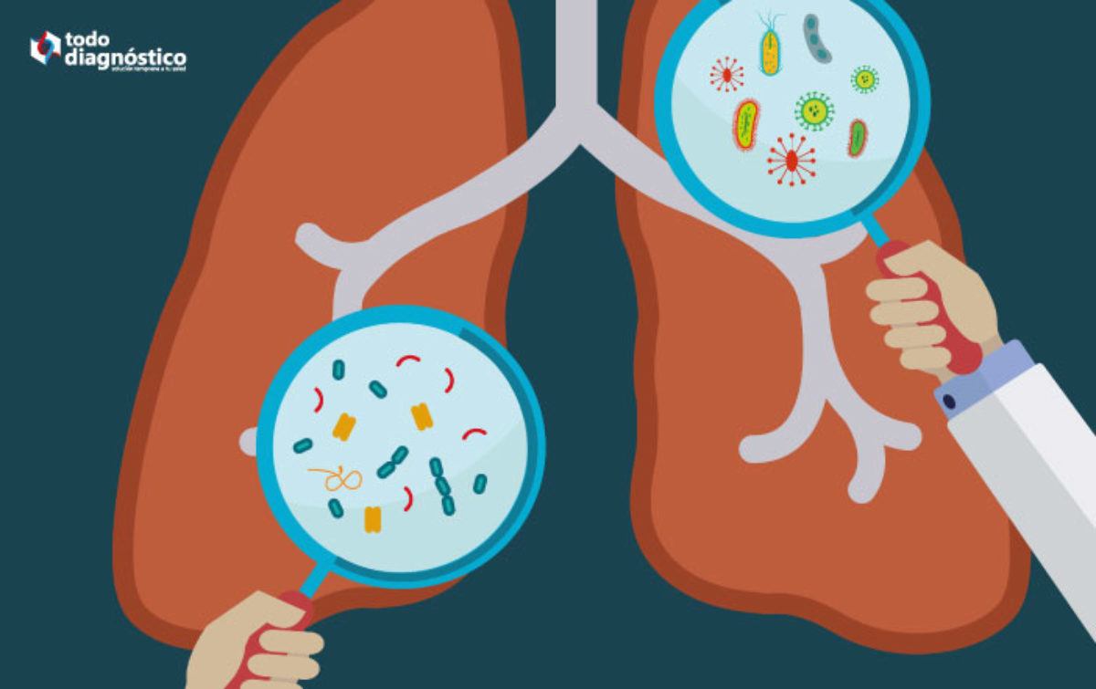
Origen:
Las neumonías ocurren cuando un germen infeccioso invade el tejido pulmonar.
¿Cómo se puede prevenir?
Se puede prevenir por medios de las vacunas, son muy pocas las medidas, para curar
¿Cómo afectan?
Los alvéolos de los enfermos de neumonía están llenos de pus y líquido, lo que hace dolorosa la respiración y limita la absorción de oxígeno. La neumonía es la principal causa individual de mortalidad infantil en todo el mundo.
Las causas:
Hay virus que infectan los pulmones y las vías respiratorias y pueden causar neumonía. La gripe (virus de la influenza) y el resfrío común (rinovirus) son las causas más habituales de neumonía viral en los adultos.
Los síntomas incluyen tos con flema o pus, fiebre, escalofríos y dificultad para respirar.
NEUMONÍA
La neumonía es una infección que afecta un pulmón o los dos. Hace que los sacos de aire, o alvéolos, de los pulmones se llenen de líquido o pus.

Slide 5
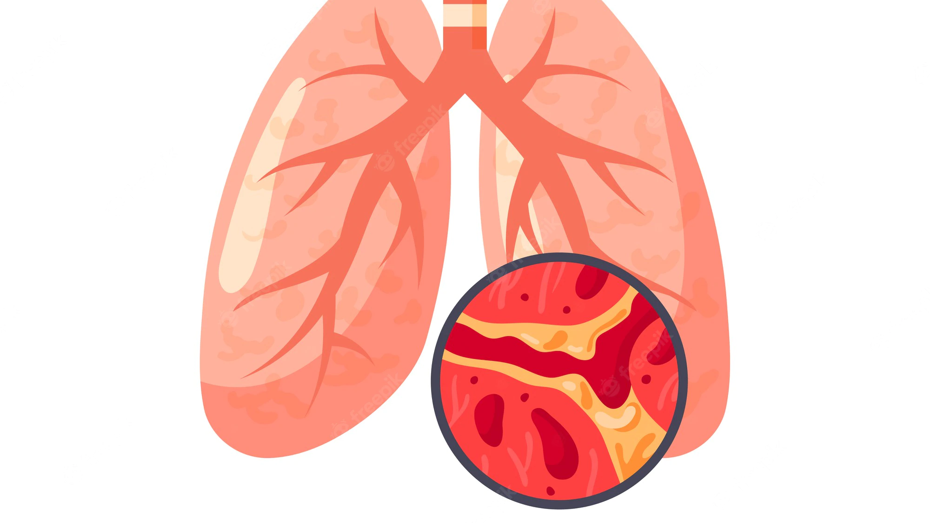
Síntomas
Tos con o sin mucosidad.
Dolor en el pecho.
Cansancio (fatiga)
Dolor de cabeza leve.
Dolores corporales leves.
Dolor de garganta.
Las causas:
Lo que generalmente causa la bronquitis es un virus. A veces, también la puede ser causada por bacterias.
¿Como se puede tratar?
El tratamiento incluye descansar, tomar líquidos y aspirina (para adultos) o acetaminofén para bajar la fiebre.
BRONQUITIS
¿Como afectan?
Las vías respiratorias de los pulmones, llamadas bronquio, se inflaman y provocan tos, a menudo con mucosidad.
Las infecciones virales, como el resfrío o la gripe, suelen ser la causa

Slide 6
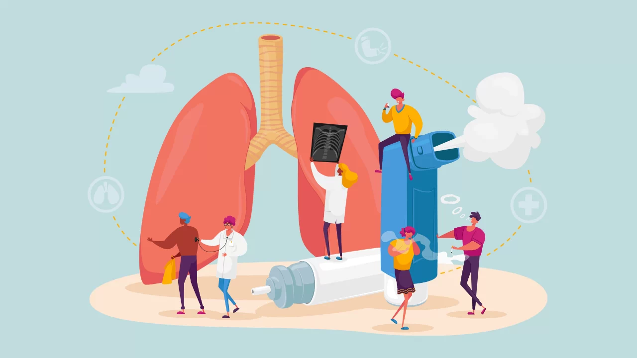
Síntomas:
Falta de aire
Dolor u opresión del pecho
Problemas para dormir causados por falta de aliento, tos o sibilancia al respirar.
Origen:
Estar expuesto a elementos en el ambiente —como el moho o la humedad, algunos alérgenos como los ácaros del polvo y el humo de tabaco de segunda mano
ASMA
¿Como tratar el asma?
Existen diversos medicamentos que tienen efecto antiinflamatorio en la mucosa bronquial, pero los más potentes y eficaces son los corticoides (cortisona) inhalados.
El asma es una enfermedad que afecta los pulmones.

